Slide 1
CASO CLÍNICO 1
Servicio de Neumología - Hospital de Elche
Revisado por la Dra. Padilla
Laura González Garrido - 2203

Slide 2
Datos clínicos
MOTIVO DE CONSULTA: Varón de 86 años que acude por dolor centrotorácico opresivo.
ANTECEDENTES:
No RAMc
EPOC. Ex-fumador de 2-3 meses. Trabajador de minas de plomo durante 15 años
DM tipo 2 , HTA
Situación basal: IABVD, camina con ayuda de bastón, disnea basal grado 3, ortopnea de 2 almohadas, no disnea paroxística nocturna, 2-3 catarros anuales.
O2 domiciliario
ENFERMEDAD ACTUAL:
Dolor centrotorácico opresivo no irradiado e intermitente, que aumenta con la tos, desde hace 20 minutos.
No sudoración. No fiebre. No aumento de la tos.
Un episodio de vómito coincidiendo con el dolor.
Refiere que tiene secreciones respiratorias que no llega a expectorar.
EXPLORACIÓN FÍSICA:
TA 151/86 mmHg; FC: 93 lat/min; Sat 95% basal.
BEG. Consciente y parcialmente orientado. Eupneico respirando aire ambiente
AP: Hipofonesis con algunos roncus aislados.

Slide 3
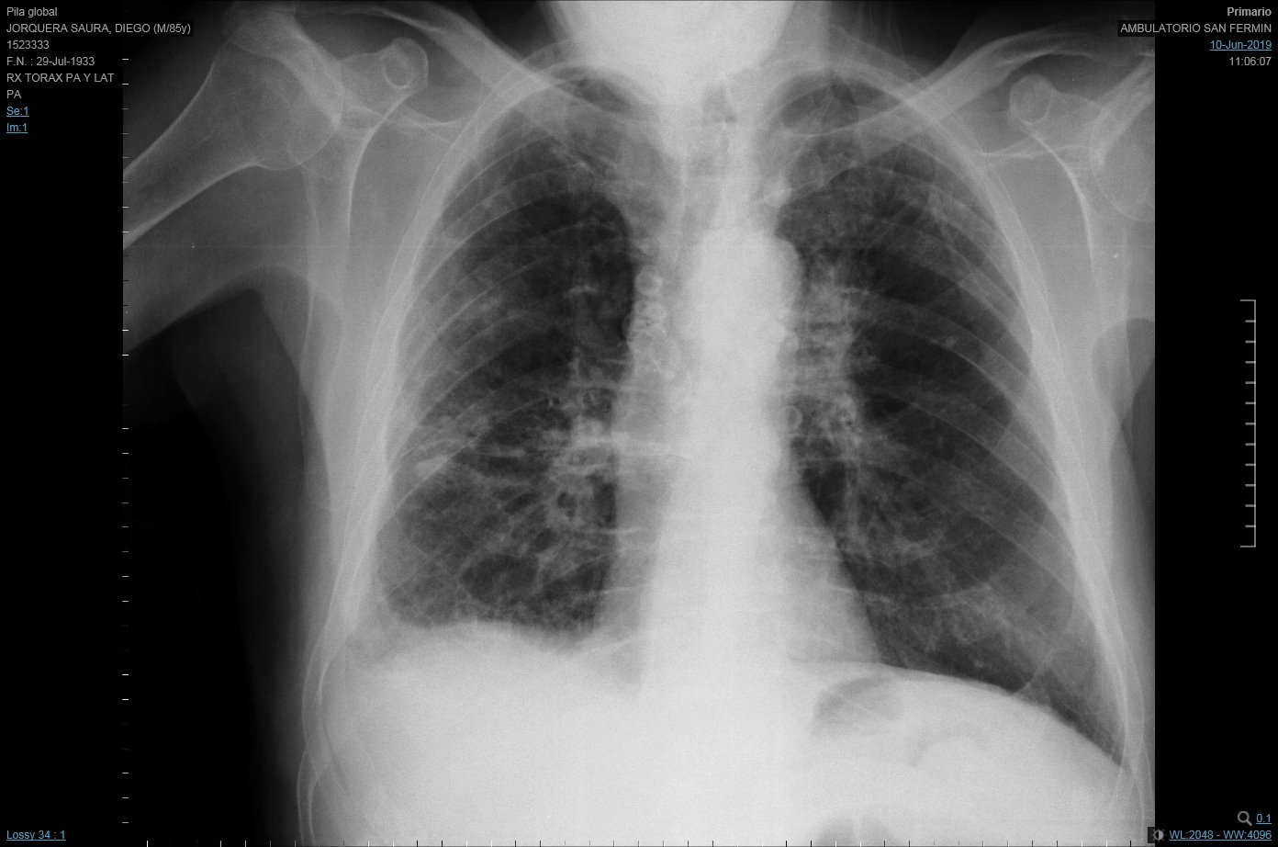

Slide 4
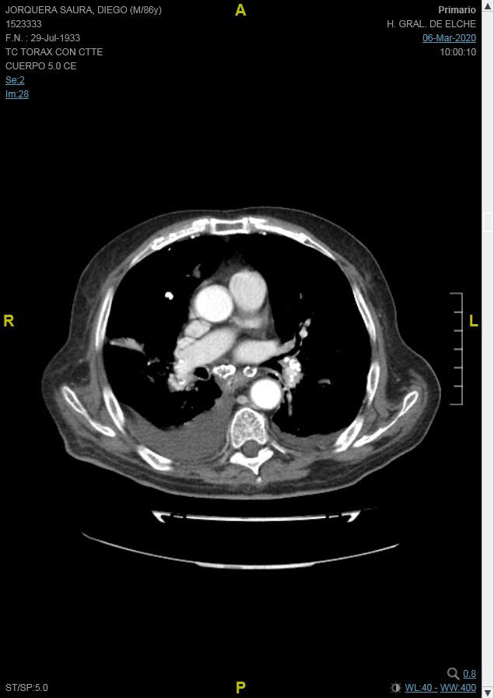

Slide 5
Diagnóstico
Sarcoidosis con derrame pleural derecho.

